Slide 1

DISCUSSI0NE HOMEWORK 2
STUDENTE: GIOVANNI MARIA PALACINO
MATRICOLA: 1000063557
INGEGNERIA INFORMATIA L8
DATASET CIFAR 10 E CLASSIDICATORI

Slide 2
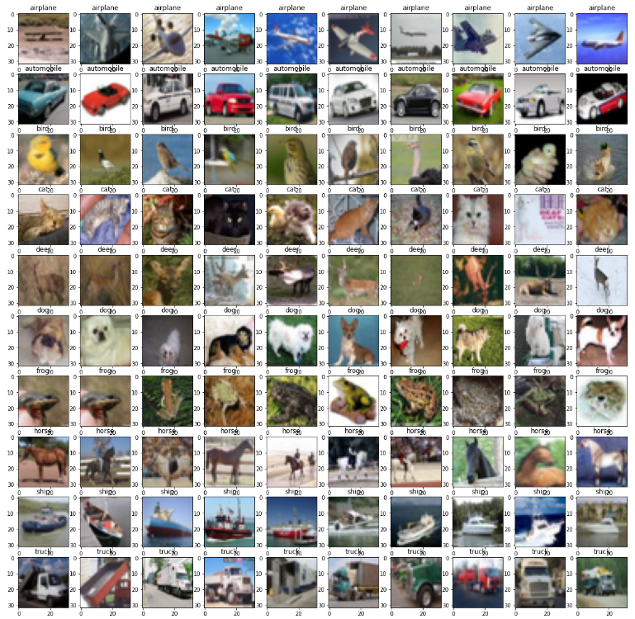
IL DATASET
CIFAR-10 (Canadian Institute For Advanced Research) è un dataset composto da 60.000 immagini a colori di dimensione 32x32 pixel, suddivise in 10 classi diverse. Ogni classe contiene 6.000 immagini. Le immagini sono suddivise in 50.000 per l'addestramento e 10.000 per il test.
È molto usato per testare le prestazioni di reti neurali convoluzionali (CNN) su un problema relativamente semplice ma realistico.

Slide 3
Le 10 classi sono: aereo automobile uccello gatto cervo cane rana cavallo nave camion

Slide 4
Descrizione della metodologia utilizzata:
Innanzitutto, dopo aver caricato il dataset, effettuiamo la divisione in train-set, validation-set, e test-set. Poi applichiamo la PCA per ridurre la dimensionalità delle features. In seguito, procediamo ad allenare sul dataset 4 diversi modelli di classificazione: regressione logistica, k-NN, SVM e decision tree. Il nostro obiettivo è quello di stabilire quale modello abbia le prestazioni migliori. E’ stato implementato GridSearch per individuare gli iperparametri ottimali per ciascun modello. Infine, è stata effettuata una valutazione finale per individuare, fra i 4, il modello più prestante.

Slide 5
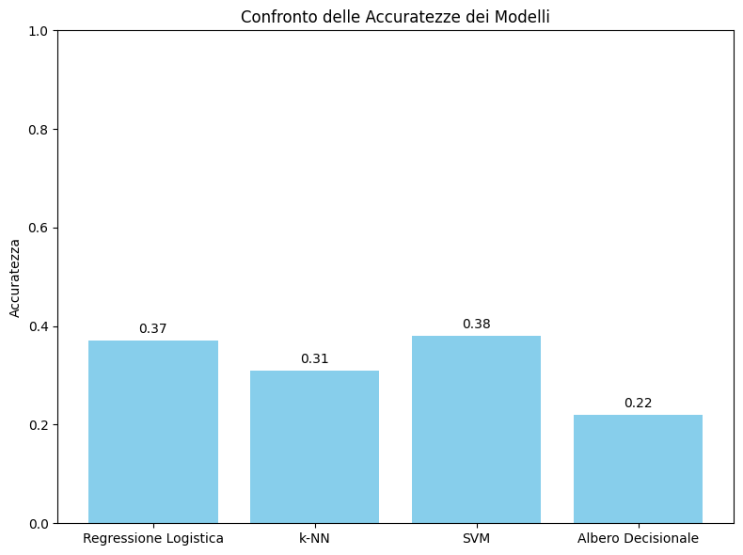
Analisi dell’accuratezza dei modelli tramite accuracy-score

Slide 6
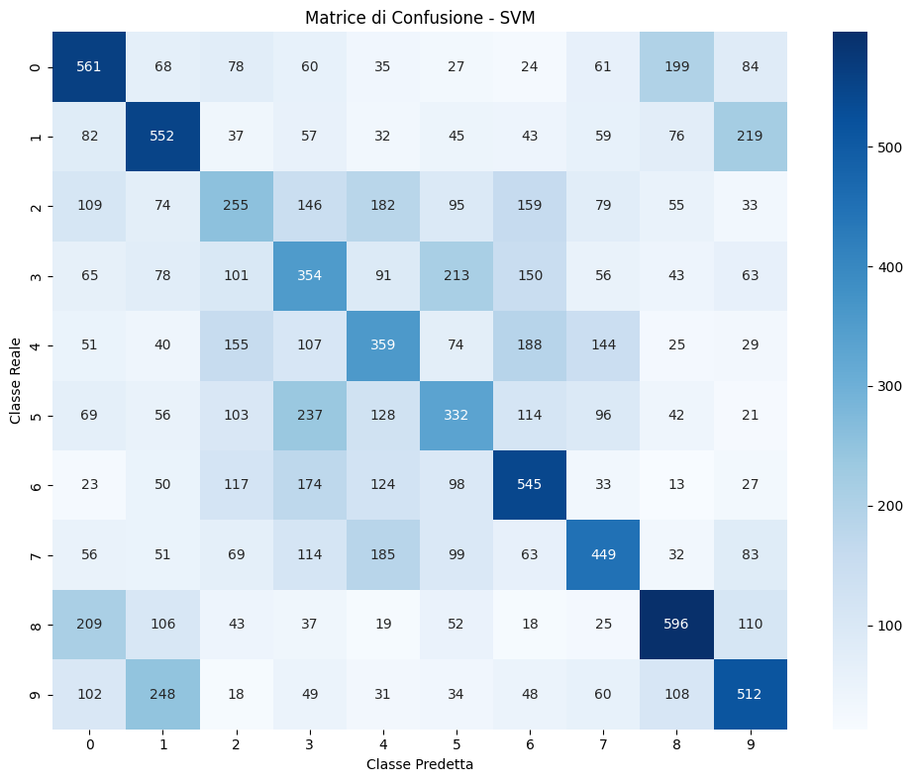
Dalla valutazione finale si evince che il modello più prestante è l’SVM
MATRICE DI CONDUSIONE DEL MODELLO SVM

